Slide 1
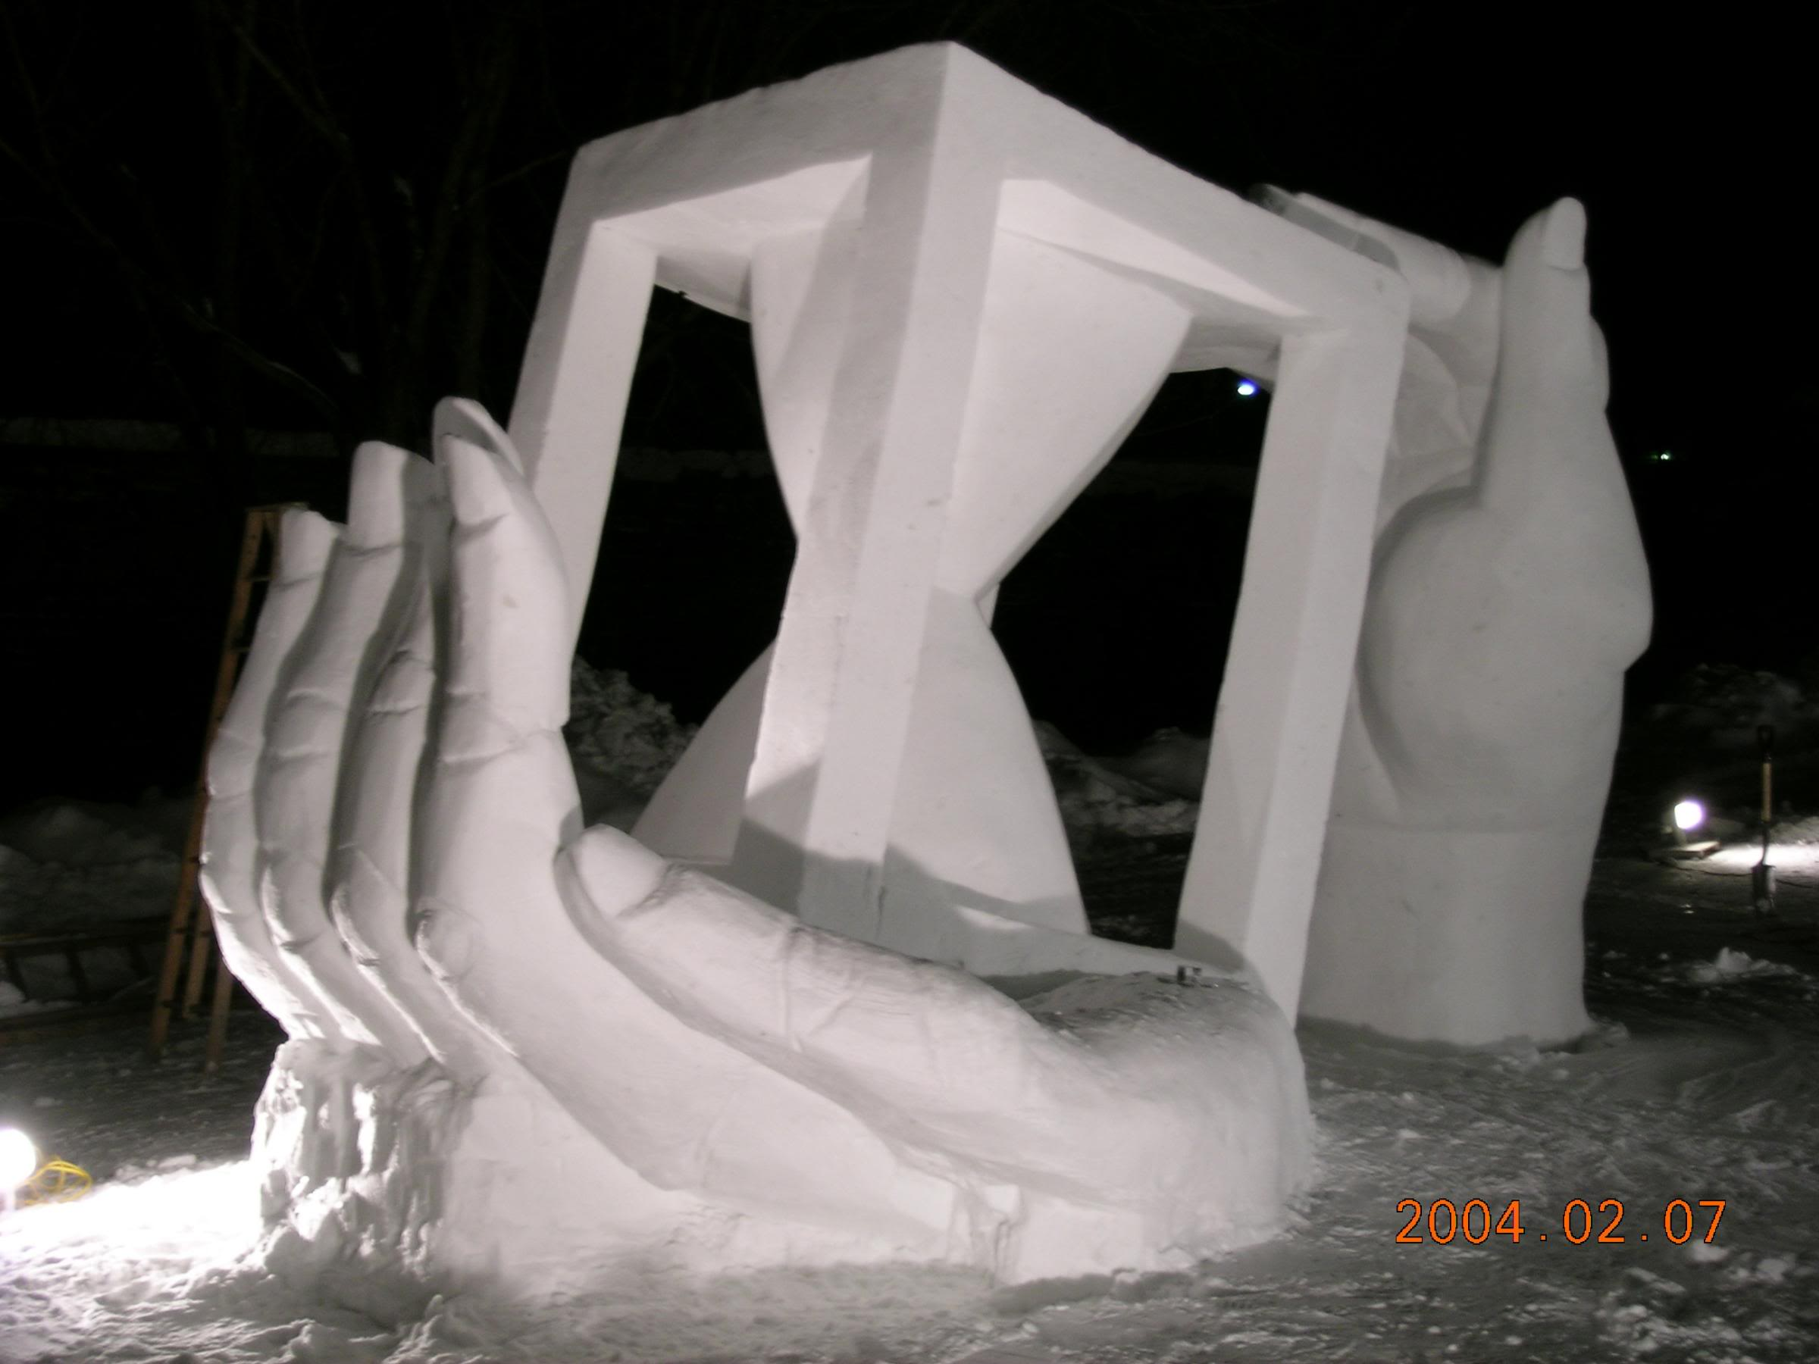

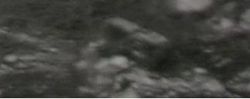
AQUECIMENTO GLOBAL ANTROPOGÊNICO: FATOS E MITOS
LUIZ CARLOS BALDICERO MOLION, PhD
LABORATÓRIO DE CLIMA
INSTITUTO DE CIÊNCIAS ATMOSFÉRICAS
UNIVERSIDADE FEDERAL DE ALAGOAS – MACEIÓ - 2011
(VER TEXTO EXPLICATIVO ARQUIVO COM MESMO NOME)

Slide 2
O CLIMA GLOBAL VARIA NATURALMENTE E JÁ ESTEVE MAIS QUENTE NO PASSADO
DADOS DA ESTAÇÃO DE VOSTOK (ANTÁRTICA) MOSTRARAM QUE AS TEMPERATURAS DOS 3 ÚLTIMOS INTERGLACIAIS FORAM 6°C A 10°C SUPERIORES ÀS DO INTERGLACIAL ATUAL ( SIME ET AL, NATURE 19/11/2009)

Slide 3
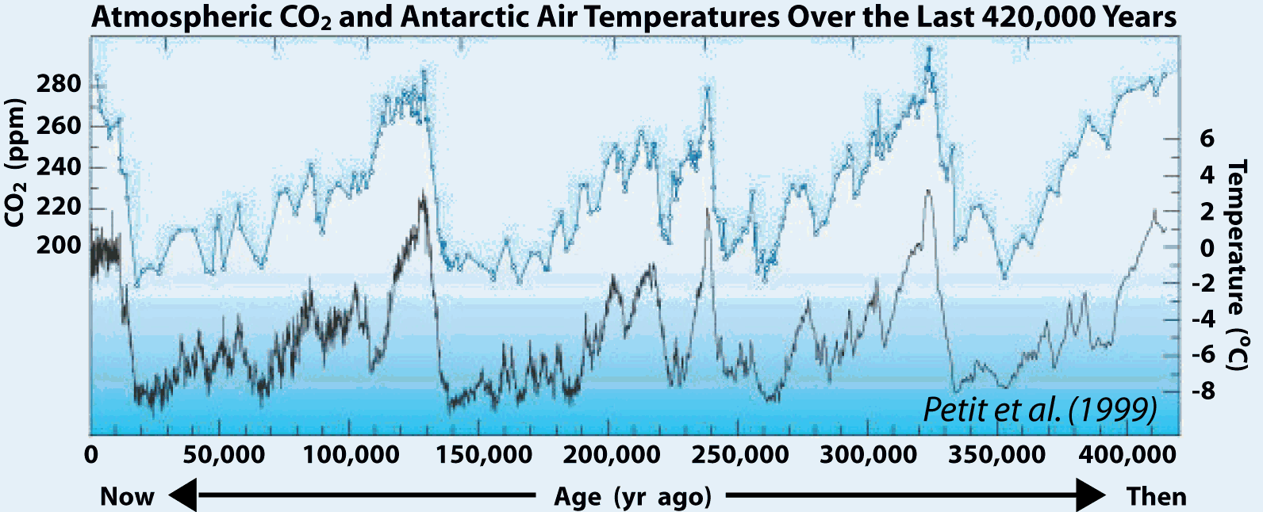
TEMPERATURA E CO₂ NOS ÚLTIMOS 420 MIL ANOS (VOSTOK, ANTÁRTICA)




Temperatura (°C)
PRESENTE
IDADE
PASSADO
TEMPERATURAS DOS INTERGLACIAIS ANTERIORES FORAM 6 A 10⁰C SUPERIORES ÀS ATUAIS E AUMENTARAM CERCA DE MIL ANOS ANTES DA CONCENTRAÇÃO DE CO₂ ( NATURE, 19/11/2009)

Slide 4
O CLIMA GLOBAL VARIA NATURALMENTE E JÁ ESTEVE MAIS QUENTE NO PASSADO
DADOS DA ESTAÇÃO DE VOSTOK (ANTÁRTICA) MOSTRARAM QUE AS TEMPERATURAS DOS 3 ÚLTIMOS INTERGLACIAIS FORAM 6°C A 10°C SUPERIORES ÀS DO INTERGLACIAL ATUAL ( SIME ET AL, NATURE 19/11/2009)
10 MIL ANOS ANTES DO PRESENTE, OCORRERAM, NO MÍNIMO, 4 PERÍODOS QUENTES SIGNIFICATIVOS.

Slide 5
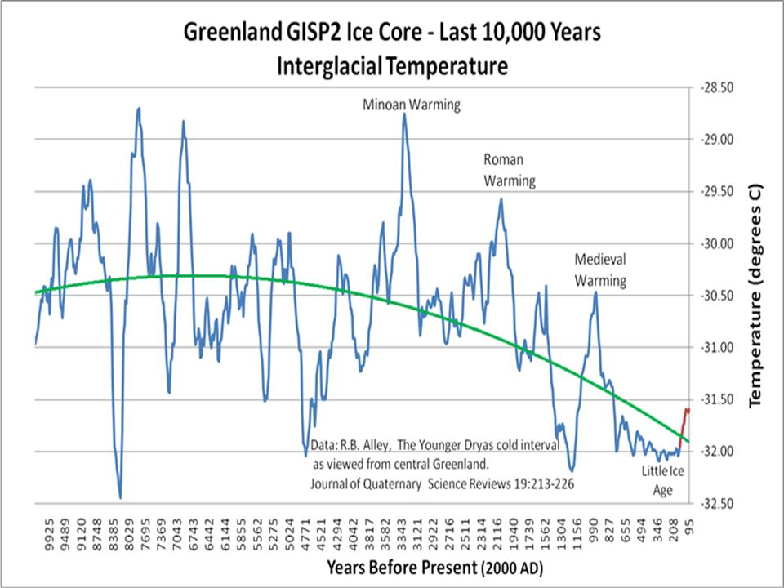
CILINDROS DE GELO GISP2 DA GROENLANDIA TEMPERATURA DOS ÚLTIMOS 10 MIL ANOS
Ótimo do Holoceno
Minoano Quente
Romano Quente
Medieval Quente
Temperatura (°C)
↑
Pequena Era Glacial
ANOS ANTES DE 2000 DC

Slide 6
O CLIMA GLOBAL VARIA NATURALMENTE E JÁ ESTEVE MAIS QUENTE NO PASSADO
DADOS DA ESTAÇÃO DE VOSTOK (ANTÁRTICA) MOSTRARAM QUE AS TEMPERATURAS DOS 3 ÚLTIMOS INTERGLACIAIS FORAM 6°C A 10°C SUPERIORES ÀS DO INTERGLACIAL ATUAL ( SIME ET AL, NATURE 19/11/2009)
10 MIL ANOS ANTES DO PRESENTE, OCORRERAM, NO MÍNIMO, 4 PERÍODOS QUENTES SIGNIFICATIVOS.
NOS ÚLTIMOS 130 ANOS, AS TEMPERATURAS ESTIVERAM MAIS ELEVADAS QUE AS ATUAIS NOS ANOS 1930 - 1940

Slide 7
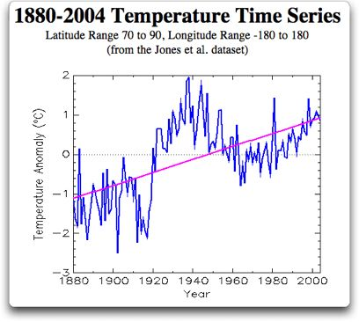
SÉRIE DA TEMPERATURA NO ÁRTICO MÉDIA DE 8 ESTAÇÕES ENTRE 1880 E 2004
(FONTE DE DADOS :CRU/UEA-JONES ET AL)
↓
ΔT > 4°C
↑
------------------------------
ANOMALIAS DE TEMPERATURA (°C)
↑
CO₂ < 300 ppm (?)
ANO
Notes:
7

Slide 8
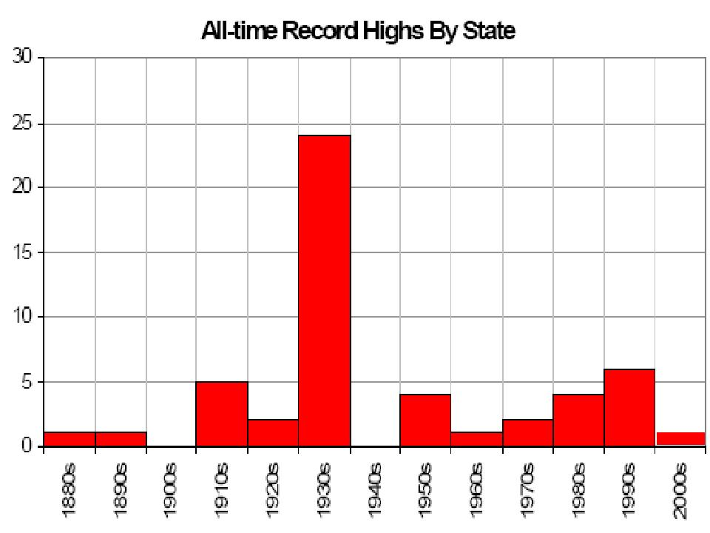
EXTREMOS DE TEMPERATURA NOS EEUU
ANOS 1930
FREQUÊNCIA
DECADAS

Slide 9
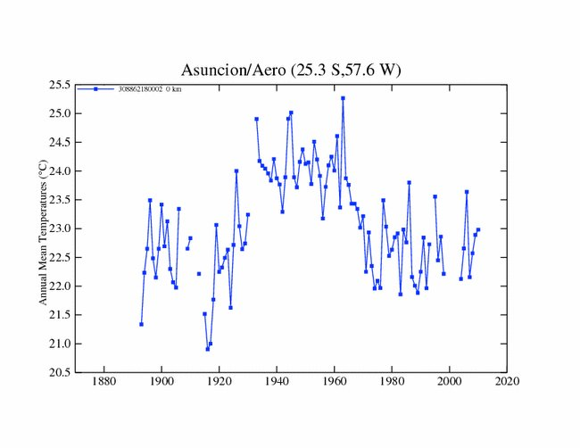
AEROPORTO DE ASUNCIÓN PARAGUAY
↓
----------------------------------
TEMPERATURA MÉDIA ANUAL (°C)
ANOS
FONTE:GISTEMP/NASA

Slide 10
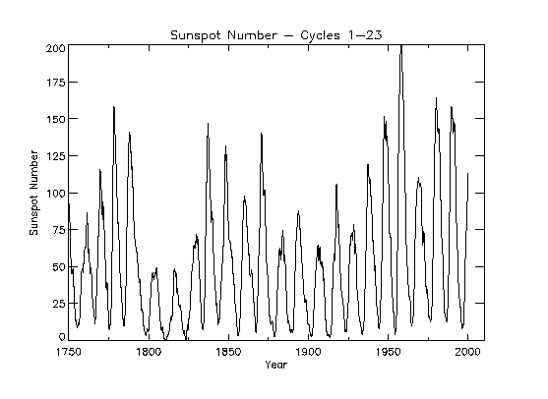
NÚMERO DE MANCHAS SOLARES ENTRE 1750 E 2000
↑ MAX
--------------------------------------
NÚMERO DE MANCHAS
MIN 
MIN

ANOS
CICLO DE GLEISSBERG: 90 A100 ANOS

Slide 11
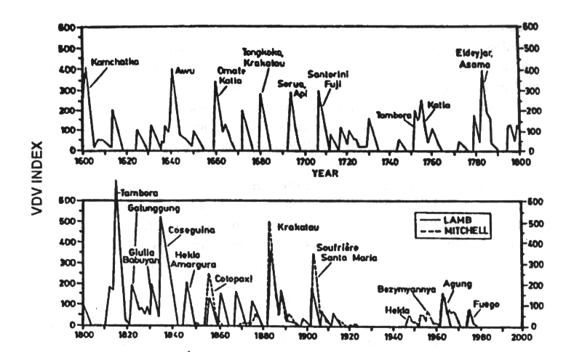
ÍNDICE DE POEIRA VULCÂNICA VELADORA
I P V V
----------
AUSÊNCIA DE AEROSSÓIS VULCÂNICOS DEIXOU A ATMOSFERA MAIS TRANSPARENTE (1915-1956) E ENTROU MAIS ROC NO SISTEMA

Slide 12
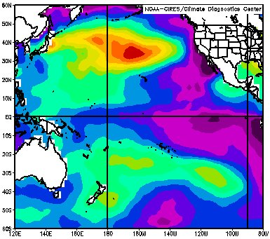
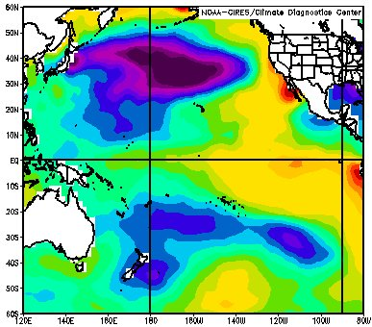
OSCILAÇÃO DECADAL DO PACÍFICO (ODP)
0.5°C
- 0.3°C
- 0.3°C
0.3°C
FASE FRIA
FASE QUENTE
FONTE DOS DADOS: ESRL / PSD / NOAA
Notes:
12
12

Slide 13
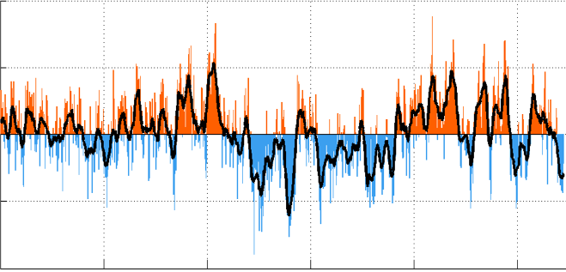
OSCILAÇÃO DECADAL DO PACÍFICO
4
Monthly Values for PDO Index: 1900-2008
FRIA
2
↑ 1947-1976 ↓
0
INDICE DE ODP
-2
↑ 1925-1946 ↓
↑1977-1998 ↓
QUENTE
QUENTE
-4
1900
1920
1940
1960
1980
2000
ANOS
CICLO DA ODP: ~ 50 A 60 ANOS

Slide 14
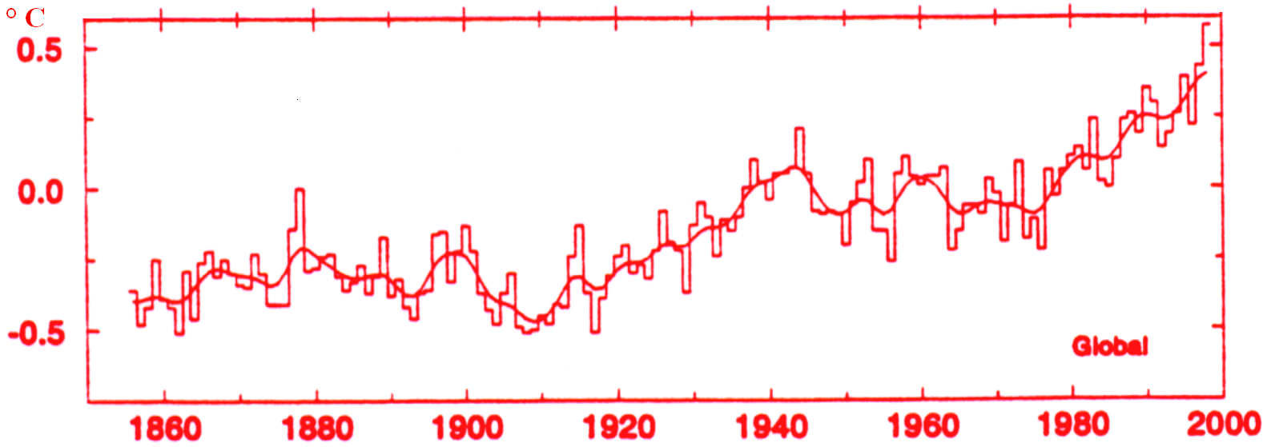
DESVIOS DE TEMPERATURA MÉDIA GLOBAL E AS FASES DA ODP
QUENTE
--------------------------
FRIA
------------------------------------------------------------------------------------------------------------
--------------------------
QUENTE
---------------------------------
------------------------------------------
PEQUENA ERA GLACIAL
COINCIDÊNCIA.....????
Notes:
14
14

Slide 15
O CLIMA GLOBAL VARIA NATURALMENTE E JÁ ESTEVE MAIS QUENTE NO PASSADO
DADOS DA ESTAÇÃO DE VOSTOK (ANTÁRTICA) MOSTRARAM QUE AS TEMPERATURAS DOS 3 ÚLTIMOS INTERGLACIAIS FORAM 6°C A 10°C SUPERIORES ÀS DO INTERGLACIAL ATUAL ( SIME ET AL, NATURE 19/11/2009)
10 MIL ANOS ANTES DO PRESENTE, OCORRERAM, NO MÍNIMO, 4 PERÍODOS QUENTES SIGNIFICATIVOS.
NOS ÚLTIMOS 130 ANOS, AS TEMPERATURAS ESTIVERAM MAIS ELEVADAS QUE AS ATUAIS NOS ANOS 1930 - 1940
ATUALMENTE, O MUNDO ESTÁ SE AQUECENDO? NÃO HÁ COMPROVAÇÃO DE AQUECIMENTO NOS ÚLTIMOS 10 ANOS ! DADOS DE TERMÔMETROS EM TERRA SOFREM DO EFEITO DE “ ILHA DE CALOR URBANA” E “AJUSTES”.

Slide 16
EFEITO ILHA DE CALOR URBANA
A ENERGIA RADIANTE DISPONÍVEL (Rn) É REPARTIDA ENTRE OS FLUXOS DE CALOR LATENTE (LE) E O DE CALOR SENSÍVEL (H) , QUE AQUECE O AR
Rn = LE + H
EM GRANDES CIDADES, COBERTAS DE ASFALTO E CONCRETO, EXISTE MUITO POUCA ÁGUA PARA EVAPORAR (LE) E MAIOR PARTE DA ENERGIA DISPONÍVEL CONVERTE-SE EM CALOR SENSÍVEL (H). ISSO GERA UM MICROCLIMA, EFEITO LOCAL E NÃO GLOBAL! COMO, O HOMEM VIVE NAS CIDADES...

Slide 17
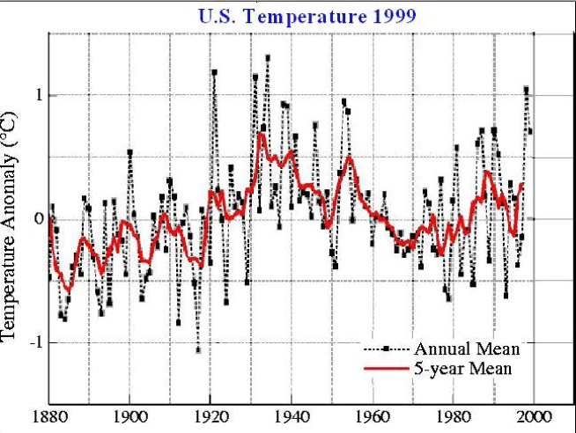
DESVIOS DE TEMPERATURA PARA OS EEUU
-----------------------------------------------------------------
ANOMALIAS DE TEMPERATURA (°C)
MÉDIA ANUAL MOVEL 5 ANOS
ALÉM DISSO, OS “AJUSTES” FEITOS NAS SÉRIES, E.G.: 1999 E 2008

Slide 18
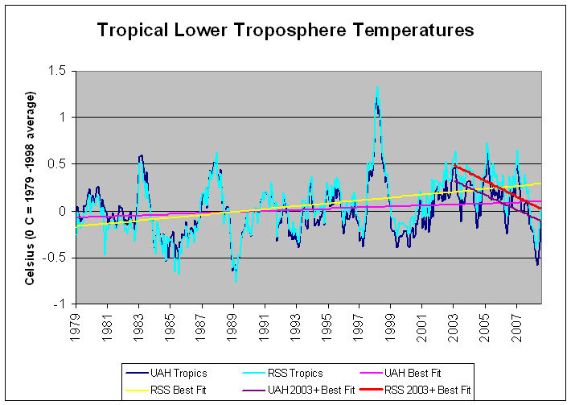
TEMPERATURA DA BAIXA TROPOSFERA TROPICAL POR SATÉLITES
X
⬅
ANOMALIAS (°C)
---------------------------------------------------------------------------------------------------
SATÉLITES

Slide 19
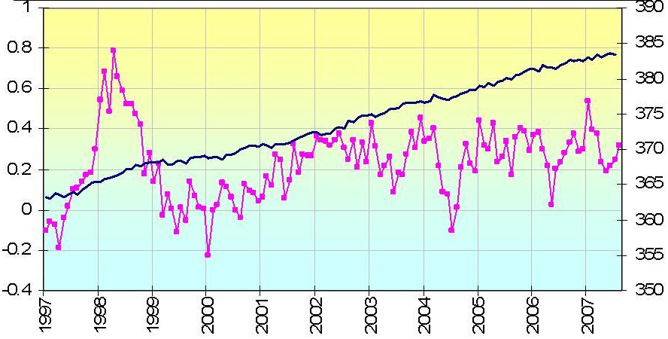
AQUECIMENTO GLOBAL ANTROPOGÊNICO
O CO₂ NÃO CONTROLA O CLIMA GLOBAL
CO₂ + 8%
Δ T
E O CO2 AUMENTANDO......
O CO2 EMITIDO PELAS ATIVIDADES HUMANAS É ÍNFIMO QUANDO COMPARADO COM OS FLUXOS NATURAIS. VEJAMOS!

Slide 20
ESTIMATIVAS DO CARBONO GLOBAL
FLUXOS NATURAIS (OCEANOS, SOLOS E BIOTA) :
200 BILHÕES DE TONELADAS DE CARBONO POR ANO.
INCERTEZA= ± 40 GtC/ano
FLUXOS ANTROPOGÊNICOS :
7 BILHÕES DE TONELADAS DE CARBONO POR ANO !
EFEITO-ESTUFA, COMO DESCRITO NA LITERATURA, NUNCA FOI PROVADO CIENTIFICAMENTE!
Notes:
20

Slide 21
EFEITO-ESTUFA
O QUE É?
TEORICAMENTE, É A PROPRIEDADE QUE A ATMOSFERA TERRESTRE TEM DE ABSORVER A RADIAÇÃO INFRAVERMELHA EMITIDA PELA SUPERFÍCIE E REEMITÍ-LA EM DIREÇÃO À MESMA. RESULTARIA NO “APRISIONAMENTO” DE BOA PARTE DA RADIAÇÃO SOLAR QUE PENETRA NO SISTEMA TERRA-ATMOSFERA.

Slide 22
EFEITO-ESTUFA
COMO FUNCIONA (IPCC)?
A RADIAÇÃO SOLAR AQUECE A SUPERFÍCIE. ESTA EMITE RADIAÇÃO INFRAVERMELHA TÉRMICA (IV) , OU ONDAS LONGAS (ROL), QUE É ABSORVIDA PELOS GASES CONSTITUINTES MINORITÁRIOS,OS “GASES DE EFEITO-ESTUFA (GEE)”, COMO VAPOR D’ÁGUA, GÁS CARBÔNICO , METANO E ÓXIDO NITROSO, E REEMITIDA EM DIREÇÃO À SUPERFÍCIE. EM PRINCÍPIO, QUANTO MAIOR A CONCENTRAÇÃO DOS GEE, MAIS INTENSO É O EFEITO-ESTUFA E MAIOR É O AQUECIMENTO DO PLANETA. “ É UM EFEITO NATURAL E BENÉFICO PARA A VIDA POIS, SE NÃO EXISTISSE, A TEMPERATURA DO PLANETA SERIA -18°C (ABAIXO DE ZERO) ENQUANTO OBSERVA-SE +15°C, OU SEJA, UM AUMENTO DE +33°C! ”

Slide 23
FALÁCIAS DO EFEITO-ESTUFA
ROBERT W. WOOD (1909) DEMONSTROU QUE O EFEITO-ESTUFA ERA DEVIDO AO APRISIONAMENTO DO AR NA CASA DE VEGETAÇÃO E NÃO À ABSORÇÃO DA RADIAÇÃO IV PELO VIDRO.
SE O PLANETA NÃO TIVESSE ATMOSFERA, NÃO EXISTIRIAM NUVENS QUE SÃO RESPONSÁVEIS PELA METADE DO ALBEDO PLANETÁRIO. A TEMPERATURA SERIA NÃO -18ºC MAS - 5°C !
O EFEITO-ESTUFA, DA MANEIRA COMO DESCRITO PELO IPCC, DESAFIA A CIÊNCIA ! O CO2 ABSORVE RADIAÇÃO IV POR BANDAS DE VIBRAÇÃO E ROTAÇÃO DA MOLÉCULA. ESSE PROCESSO GERA ENERGIA CINÉTICA QUE É CONVERTIDA EM CALOR PELO CHOQUE/ATRITO COM OUTRAS 2.600 MOLÉCULAS. A IV NÃO É RE-EMITIDA, EMISSÃO DE IV FERE A LEI DE CONSEVAÇÃO DE ENERGIA!

Slide 24
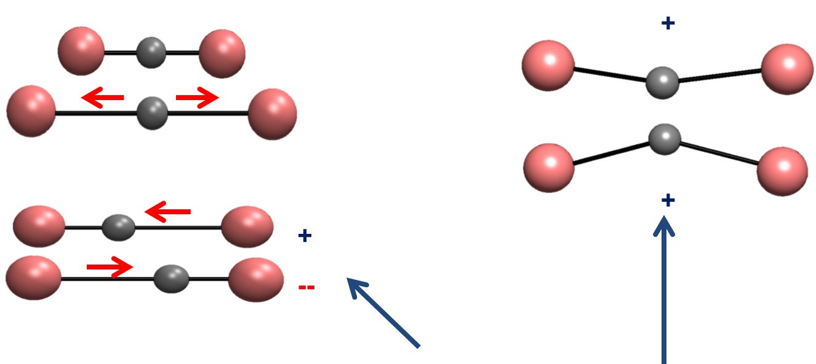
CO₂ - ABSORÇÃO POR VIBRAÇÃO
O = C = O
O = C = O⁻

Slide 25
ESTIMATIVAS DO CARBONO GLOBAL
FLUXOS NATURAIS (OCEANOS, SOLOS E BIOTA) :
200 BILHÕES DE TONELADAS DE CARBONO POR ANO.
INCERTEZA= ± 40 GtC/ano
FLUXOS ANTROPOGÊNICOS :
6 BILHÕES DE TONELADAS DE CARBONO POR ANO !
EFEITO-ESTUFA, COMO DESCRITO NA LITERATURA, NUNCA FOI PROVADO CIENTIFICAMENTE!
PROPOSIÇÃO DO PROTOCOLO DE KYOTO : REDUÇÃO DE 5,2% = ~ 0,3 BILHÕES TONS DE CARBONO / ANO (?)
REDUZIR EMISSÕES SIGNIFICA “GERAR MENOS ENERGIA ELÉTRICA”, MENOR DESENVOLVIMENTO!
Notes:
25

Slide 26
O NÍVEL MÉDIO DOS MARES VAI SUBIR ?
O IPCC (AR 4) E OS CATASTROFISTAS AFIRMAM QUE O AUMENTO PODERÁ SER DE 60 cm ATÉ 2100 !
AL GORE, EM SEU DOCUMENTÁRIO LAUREADO, DISSE QUE O NIVEL DO MAR VAI SUBIR DE 6 metros ! (MANSÃO EM MONTECITO, CALIFÓRNIA)
O NÍVEL MÉDIO DOS MARES AUMENTOU 2,7 mm/ano ENTRE 1993-2006. ISSO TOTALIZA CERCA DE 4 cm. ESSE “APARENTE AUMENTO” ESTÁ DENTRO DA VARIAÇÃO NATURAL DE CERCA DE 12 cm, E FOI DEVIDO AO CICLO LUNAR DE 18,6 ANOS. VEJAM!
Notes:
26

Slide 27
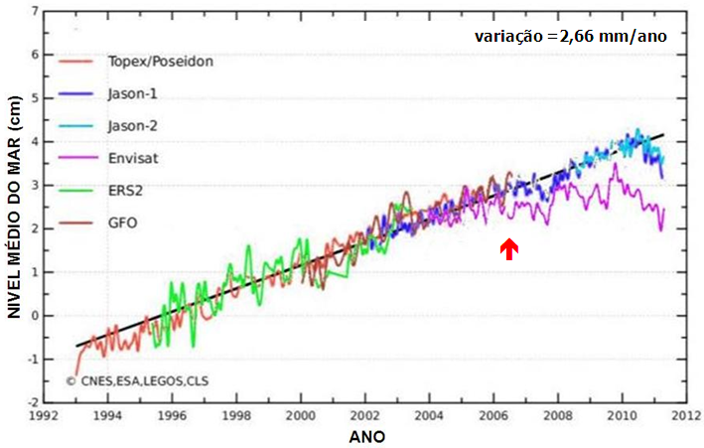
VARIAÇÃO DO NÍVEL DO MAR POR VÁRIAS MISSÕES ESPACIAIS

Slide 28
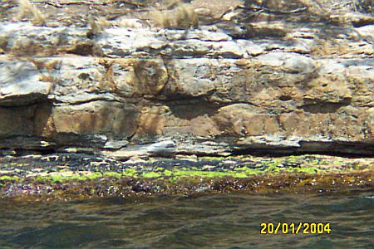
↓
↓
THE ISLE OF DEAD, TASMÂNIA CAP. JAMES CLARK ROSS, 1841

Slide 29
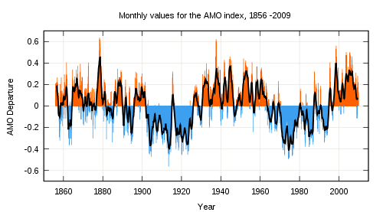
OSCILAÇÃO MULTIDECADAL DO ATLÂNTICO NORTE (ATSM)
1925
1995
ANOMALIAS DE TSM
ANO
QUANDO O ATLÂNTICO NORTE SE AQUECE, A ÁGUA QUENTE ENTRA POR DEBAIXO DO GELO FLUTUANTE E ESTE DERRETE....

Slide 30
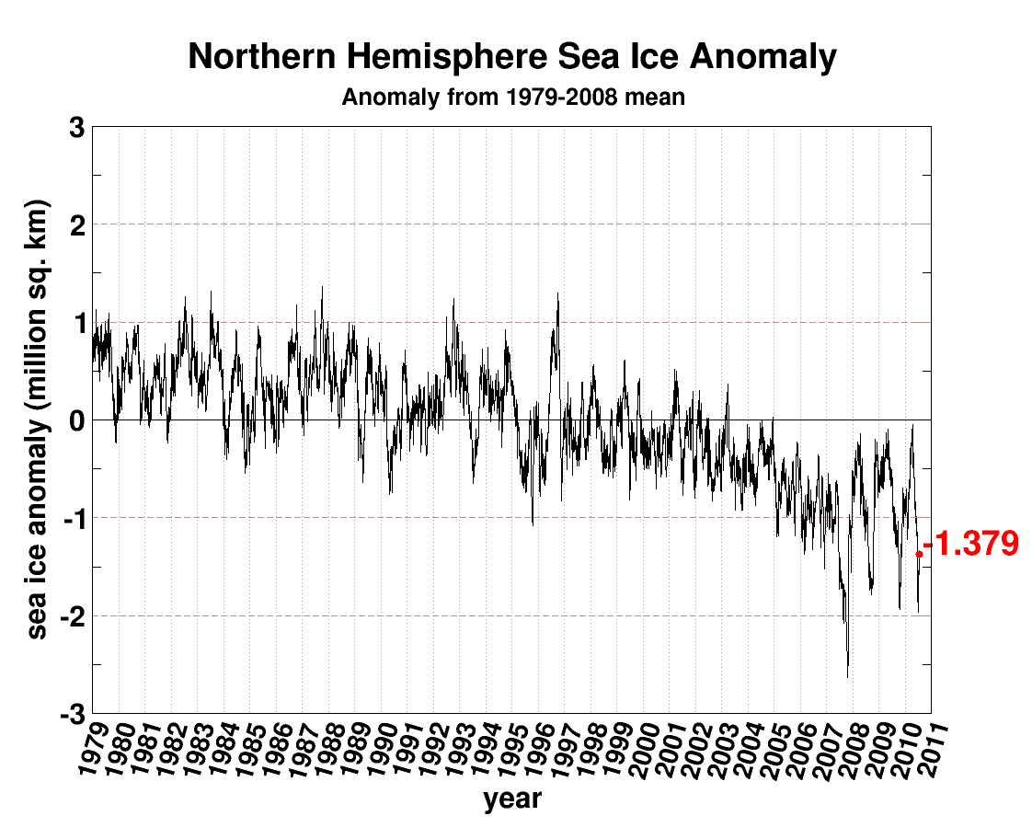
ANOMALIAS DO GELO NO ÁRTICO
ÁREA (MILHÕES DE KM²)
ABRIL
2010
1979

Universidade de Illinois Urbana - Champaign
2007↓
ANO

Slide 31
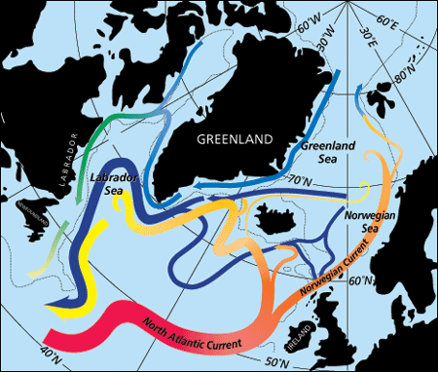
AMÉRICA DO NORTE
GROENLANDIA
⬅

Slide 32
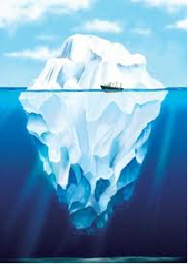
ICEBERG
ÁGUA POUCO MAIS QUENTE

Slide 33
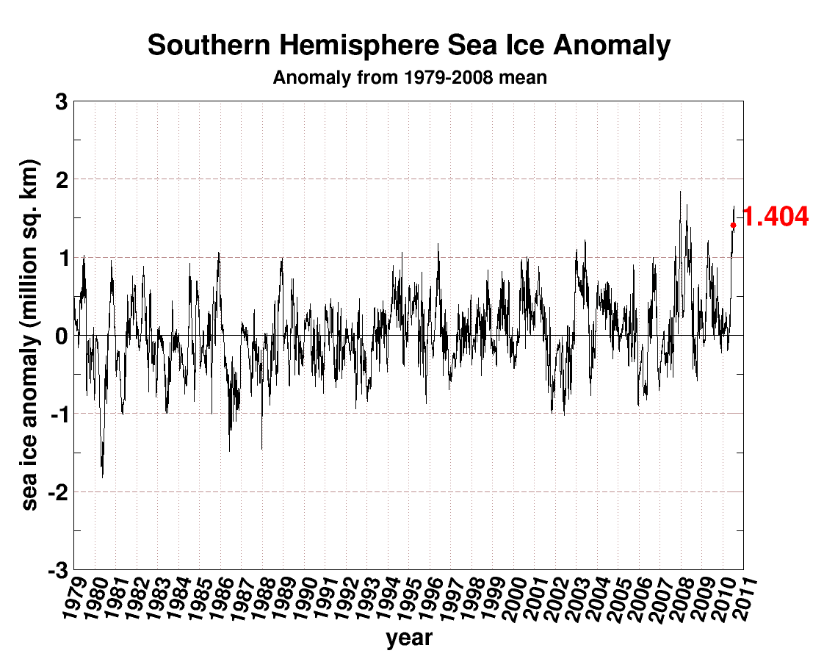
ANOMALIAS DO GELO NA ANTÁRTICA
ÁREA (MILHÕES DE KM²)
--------------------------------------------------------------------------------
ANO

Slide 34
CATÁSTROFES METEOROLÓGICAS
SEMPRE EXISTIRAM NO PASSADO. EXEMPLOS:
1877-79: SECA - MATOU MAIS DE 500 MIL NORDESTINOS E MAIS DE 5 MILHÕES ASIÁTICOS
1941- 50: SÃO PAULO APRESENTOU MAIOR FREQUÊNCI DE CHUVAS SUPERIORES A 30mm/dia
Notes:
34

Slide 35
ESTAÇÃO DA LUZ – SÃO PAULO
TEMPESTADES SEVERAS
⬅
1941- 50

Slide 36
CATÁSTROFES METEOROLÓGICAS
SEMPRE EXISTIRAM NO PASSADO. EXEMPLOS:
1877-79: SECA - MATOU MAIS DE 500 MIL NORDESTINOS E MAIS DE 5 MILHÕES ASIÁTICOS
1941- 50: SÃO PAULO APRESENTOU MAIOR FREQUÊNCI DE CHUVAS SUPERIORES A 30mm/dia
1896: ONDA DE CALOR NOS USA - MATOU MAIS DE 3 MIL SÓ EM NOVA YORK
1900: O MAIS MORTÍFERO FURACÃO, GALVESTONE , TEXAS - MATOU CERCA DE 10 MIL PESSOAS
NÃO CONFUNDIR FENÔMENO COM VULNERABILIDADE. PREVISÃO E PREVENÇÃO DE EVENTOS EXTREMOS.
Notes:
36

Slide 37
ORIGEM DAS PREVISÕES CATASTRÓFICAS? MODELOS CLIMÁTICOS E SEUS PROBLEMAS !
REPRODUÇÃO DAS ESTRUTURAS DO CLIMA GLOBAL
CICLO HIDROLÓGICO É PESSIMAMENTE TRATADO
PROPRIEDADES E COBERTURA DE NÚVENS
OCEANOS (71% DA SUPERFÍCIE DA TERRA)
ARMAZENAMENTO DE CALOR , EL NIÑOS, ODP...
TRANSPORTE DE CALOR PARA FORA DOS TRÓPICOS
“SINTONIA” DOS MODELOS
“AJUSTES” NOS PARÂMETROS PARA REPRODUZIR O CLIMA “OBSERVADO” E AQUECIMENTO GLOBAL
Notes:
37

Slide 38
SIMULAÇÃO 1880-2003 “MODELO E” DO GISS APRESENTOU ALGUMAS DISCREPÂNCIAS
~20% REDUÇÃO DE CHUVA NA AMAZÔNIA
(9x10*21 J/ano = 20 MIL ITAIPUS)
~25% REDUÇÃO DE COBERTURA DE ESTRATO NA COSTA OESTE DOS CONTINENTES : +50W/m2 SOLAR
~20% REDUÇÃO DE RADIAÇÃO SOLAR (E SALDO) NAS REGIÕES TROPICAIS
PNM MAIS ELEVADA (4-8hPa) NO ÁRTICO E MAIS BAIXA (2-4hPa) NOS TRÓPICOS
AUSÊNCIA DE ONDAS DE GRAVIDADE
AQUECIMENTO ESTRATOSFÉRICO 1 A CADA 10 ANOS. NA REALIDADE, OCORRE 1 A CADA 2 ANOS

Slide 39
MAS....
HÁ MUDANÇAS NO CLIMA GLOBAL??
SIM, MUITO PROVAVELMENTE NATURAIS !
E O PIOR....., UM RESFRIAMENTO GLOBAL.

Slide 40
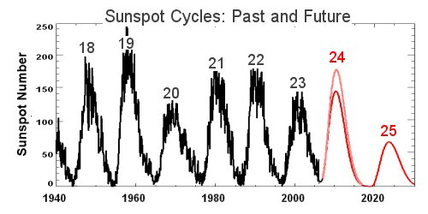
PREVISÃO DO CICLO DE MANCHAS SOLARES
-----------------------------------------------------------
N° DE MANCHAS SOLARES
SOL , PRINCIPAL FONTE DE ENERGIA, PODERÁ PASSAR OS PRÓXIMOS DOIS CICLOS (22 ANOS) PRODUZINDO MENOS ENERGIA E O CLIMA GLOBAL RESFRIAR
Notes:
40

Slide 41
CONTROLADORES CLIMÁTICOS
O SOL É A PRINCIPAL FONTE ENERGIA. O SOL ESTÁ ENTRANDO NUM PERÍODO DE BAIXA ATIVIDADE QUE VAI DURAR ATÉ 2032
OS OCEANOS, EM ESPECIAL O OCEANO PACÍFICO, UM DOS PRINCIPAIS CONTROLADORES DO CLIMA GLOBAL, ESTÁ ESFRIANDO E PERMANECERÁ FRIO,EM MÉDIA, POSSIVELMENTE ATÉ 2030. OSCILAÇÃO DECADAL DO PACÍFICO

Slide 42
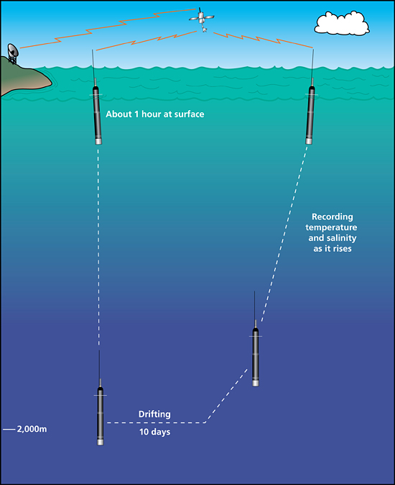
SISTEMA ARGO

Slide 43
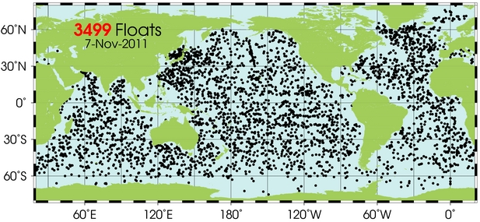
LOCALIZAÇÃO DAS BÓIAS SISTEMA ARGO

Slide 44
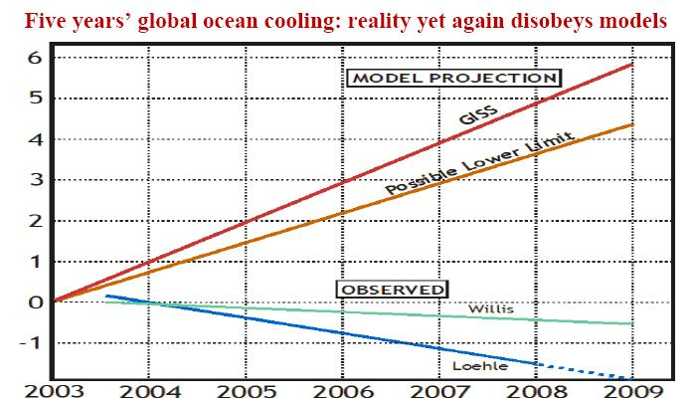
RESFRIAMENTO DOS OCEANOS
PROJEÇÃO DE MODELOS
POTÊNCIA (x10²² J por ano )
OBSERVADO

↑ZERO

Slide 45
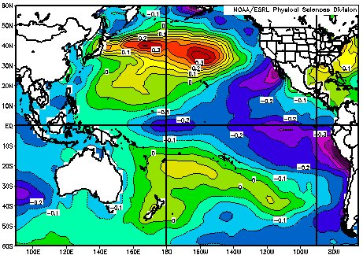
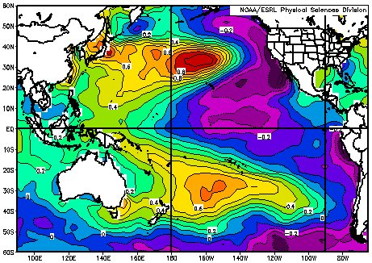
ANOMALIAS DA TEMPERATURA DA SUPERFÍCIE DO MAR
➔
➔
1947 – 1976 (FASE FRIA)
1999 - 2010
A ODP ESTÁ EM UMA NOVA FASE FRIA......
Notes:
45

Slide 46
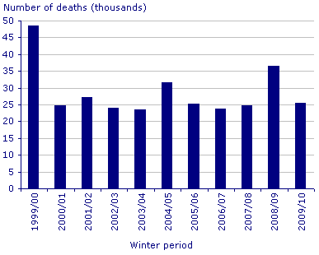
NÚMERO DE MORTES ACIMA DA MÉDIA NO INVERNO COMPARADO COM O RESTANTE DO ANO - INGLATERRA
↑ LA NIÑA
Nº MORTES (X1000)
PERÍODO DE INVERNO

Slide 47
IMPACTOS REGIONAL E LOCAL

Slide 48
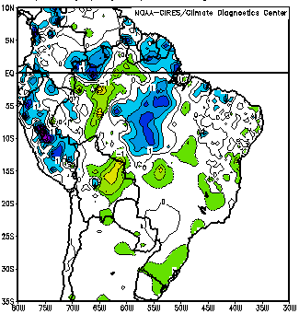
DESVIOS DE PRECIPITAÇÃO (PERÍODO: 1950-1976)
+
⬅
⬅
⬅
⬅
FASE FRIA

Slide 49
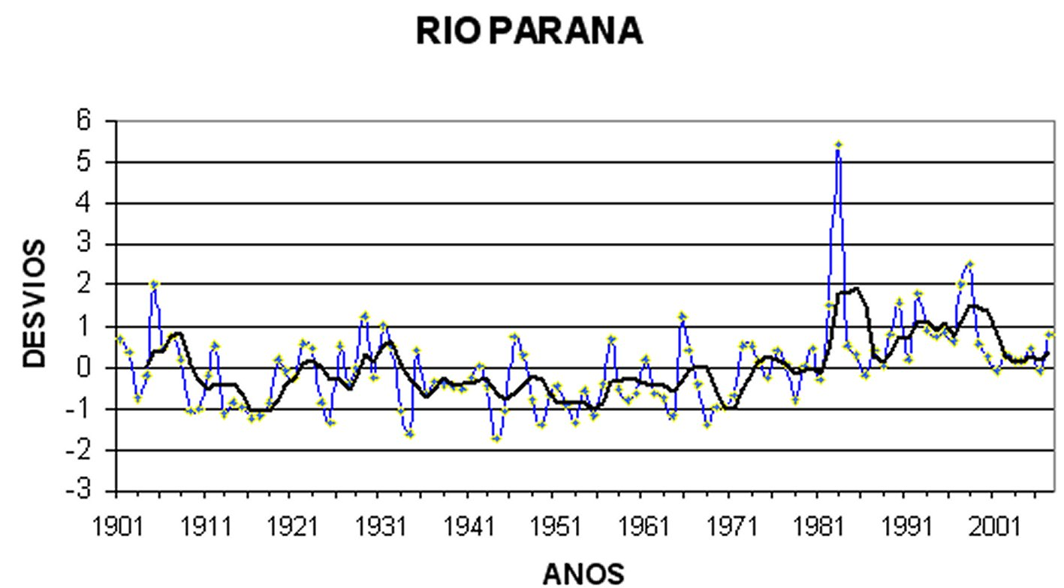

FASE FRIA

Notes:
49

Slide 50
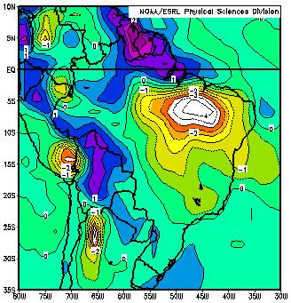
ODP ENTROU EM UMA NOVA FASE FRIA QUE PODERÁ DURAR CERCA DE 20 ANOS. NOS ÚLTIMOS 11 ANOS (1999-2009), A REDUÇÃO DE CHUVA FOI NOTÓRIA SOBRE O LESTE DA AMAZÔNIA, EXCEDENDO 500mm /ano. SERÁ QUE VAI PERSISTIR ????
⬅?
⬅?

Slide 51
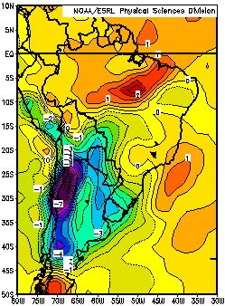
⬅
ANOMALIAS DA TEMPERATURA DO AR MÉDIA PARA
JULHO – AGOSTO DE 2007, COM RELAÇÃO À MEDIA DE 1977-1998
⬅
⬅
Notes:
51
51

Slide 52
PALAVRAS FINAIS....
EVENTOS EXTREMOS SEMPRE OCORRERAM, COM O CLIMA FRIO OU QUENTE: PREVISÃO & ADAPTAÇÃO.
CO2 NÃO CONTROLA O CLIMA. NÃO É VILÃO, É O GÁS DA VIDA! FERTILIZAÇÃO DAS PLANTAS, MAIOR PRODUTIVIDADE ! REDUÇÃO DE EMISSÕES : INÚTIL !
O IPCC NÃO FAZ PREVISÕES! USA CENÁRIOS FICTÍCIOS E PROJETA O CLIMA FUTURO COM MODELOS QUE NÃO REPRESENTAM OS PROCESSOS FÍSICOS QUE CONTROLAM O CLIMA
DEVIDO AO AUMENTO POPULACIONAL, A CONSERVAÇÃO AMBIENTAL É UMA NECESSIDADE DE SOBREVIVÊNCIA DA ESPÉCIE HUMANA , INDEPENDENTE DE O CLIMA AQUECER OU ESFRIAR.

Slide 53
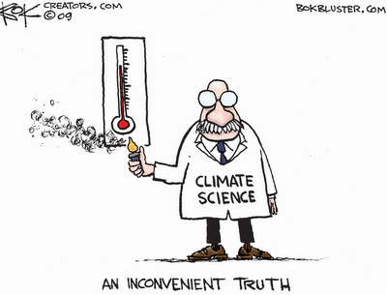
AQUECIMENTO  GLOBAL
CIÊNCIA DO CLIMA
UMA VERDADE INCONVENIENTE

Slide 54


www.icat.ufal.br/laboratorio/clima
?
I CO₂
GRATO PELA ATENÇÃO.......
lcmolion@gmail.com
Notes:
54

Slide 55
AQUECIMENTO GLOBAL ANTROPOGÊNICO
O CO₂ LIBERADO PELA QUEIMA DE COMBUSTÍVEIS FÓSSEIS , COMO PETRÓLEO, CARVÃO MINERAL E GÁS NATURAL, NÃO CONTROLA O CLIMA GLOBAL
O METANO, LIBERADO PELA FERMENTAÇÃO ANAERÓBIA DA MATERIAL VEGETAL (ARROZAIS, RUMINANTES, CUPINS), ESTÁ ESTÁVEL HÁ 20 ANOS !

Slide 56
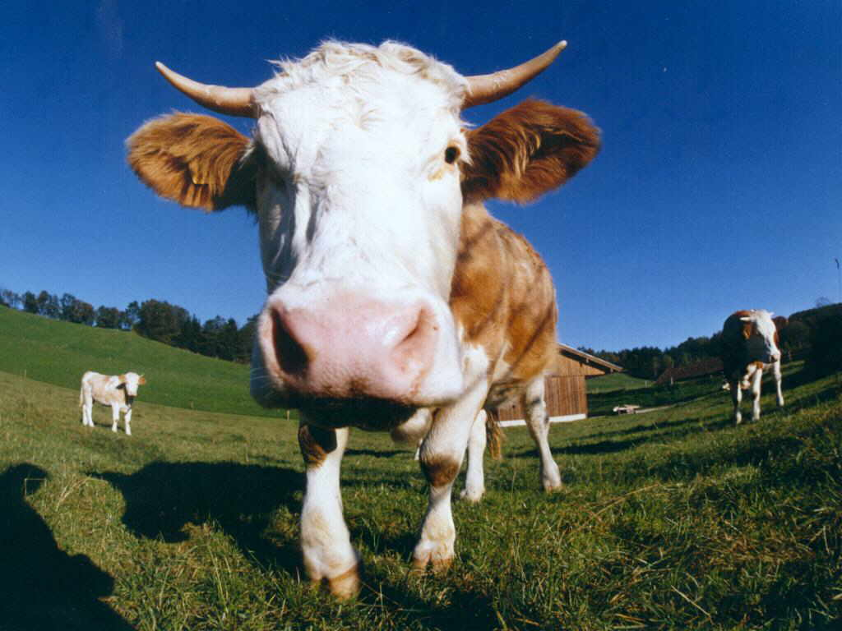
CADÊ O NOSSO METANO, MUUU? !

Slide 57
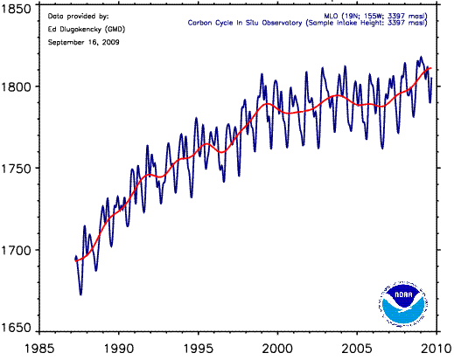
CONCENTRAÇÃO MÉDIA GLOBAL DE METANO

CONCENTRAÇÃO (ppbv)
ANO

Slide 58
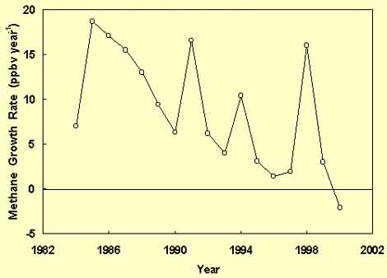
TAXA DE CRESCIMENTO ANUAL DO METANO
PINATUBO➔
EL NIÑO ⬅
TAXA DE CRESCIMENTO ANUAL (ppbv/a)
LA NIÑA
ANO

Slide 59
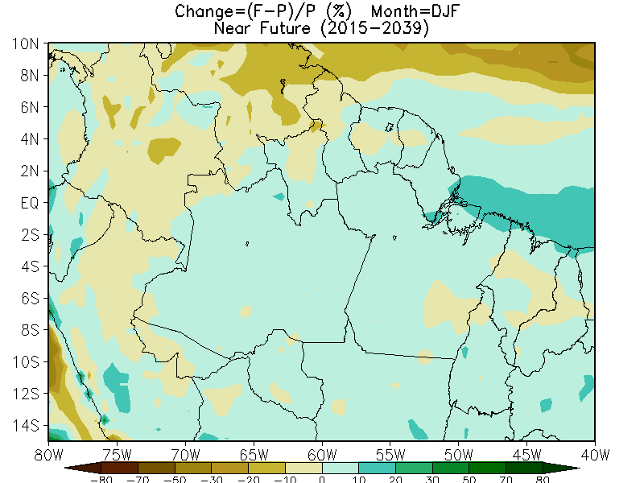
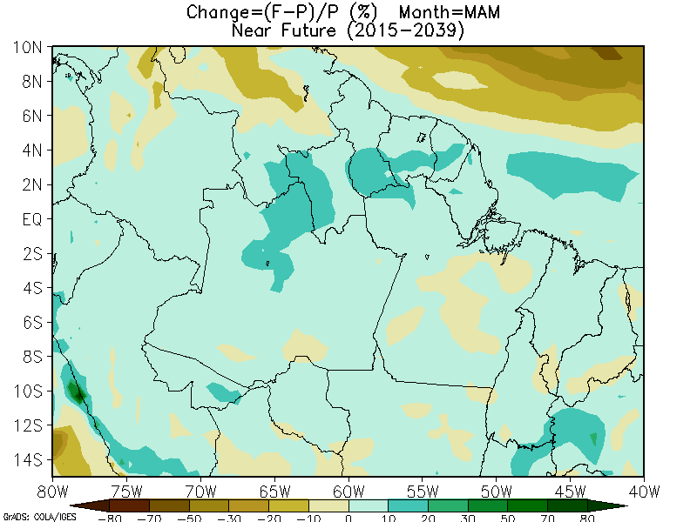
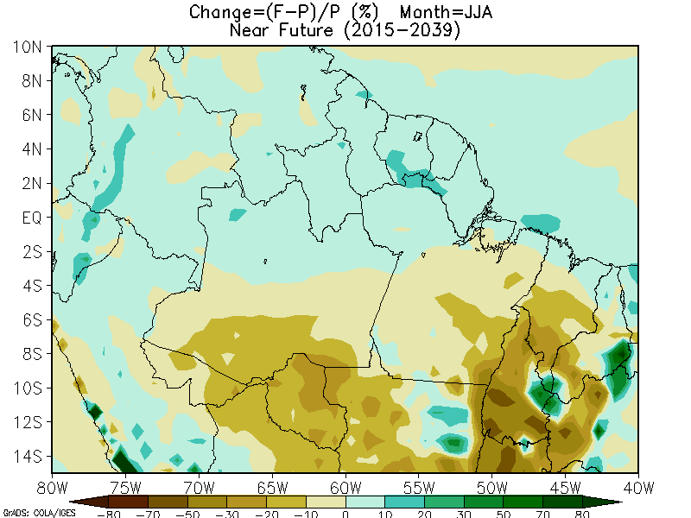
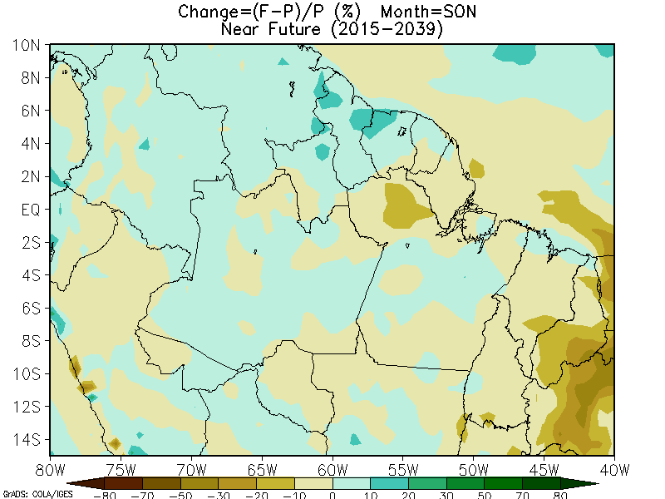
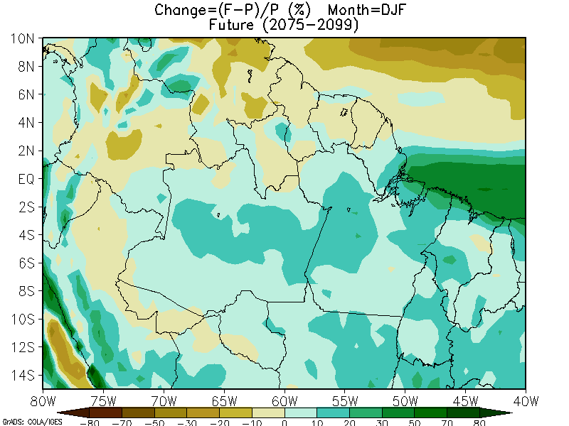
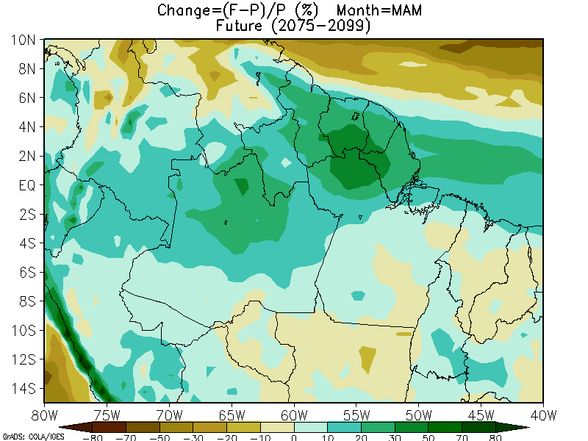
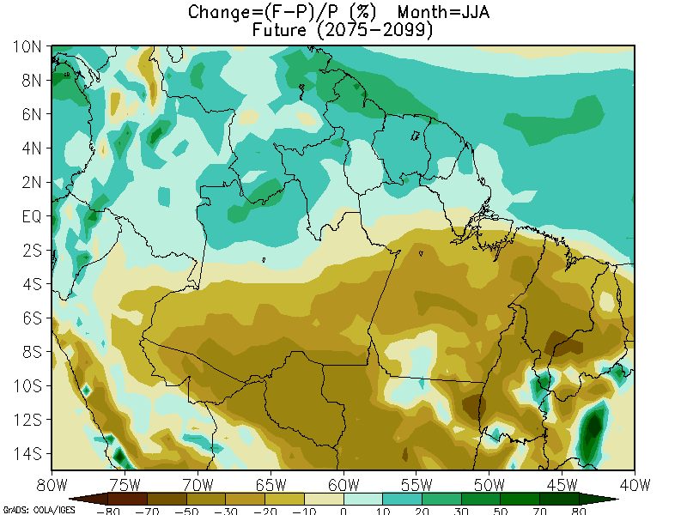
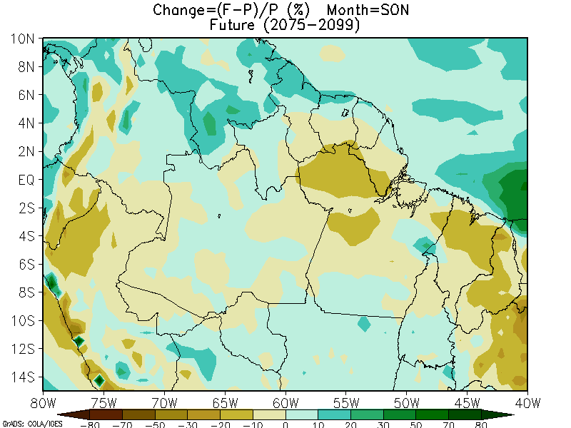
VARIAÇÃO DA PRECIPITAÇÃO (%) COM AQUECIMENTO GLOBAL (MODELO MRI- JMA) RELATIVA À 1979 -2005
A1B – 2015/39
+
+
+
+
-
-
A1B-2075/99
+
+
+
-
+
-
DJF
MAM
JJA
SON

Slide 60
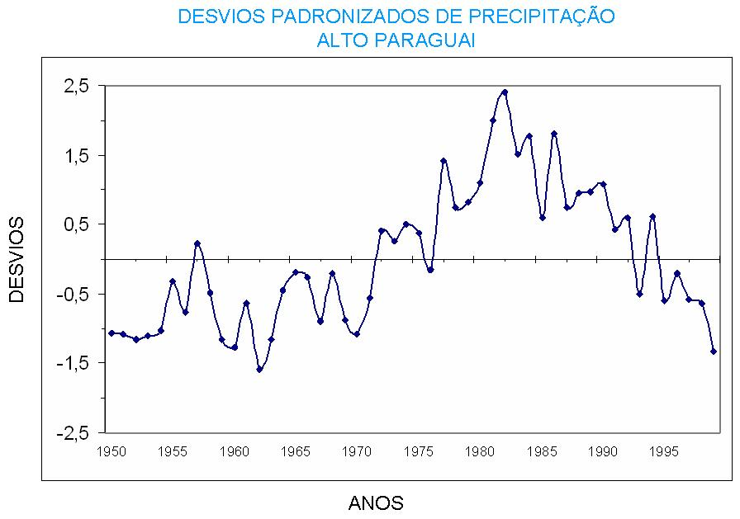

FASE FRIA
FASE QUENTE
FONTE DE DADOS: ESRL/PSD/NOAA

Slide 61
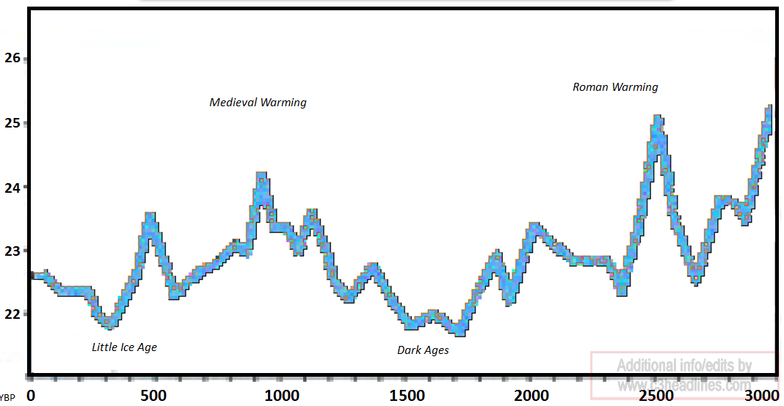
VARIAÇÃO DA TEMPERATURA MAR SARGAÇOS - ATLÂNTICO
AQUECIMENTO ROMANO
AQUECIMENTO MEDIEVAL
TEMPERATURA (°C)
PEQUENA ERA GLACIAL
↑800-1200 DC↓
↑700 AC - 200 DC↓
ERAS NEGRAS

PRESENTE
ANOS ANTERIORES ↓

Slide 62
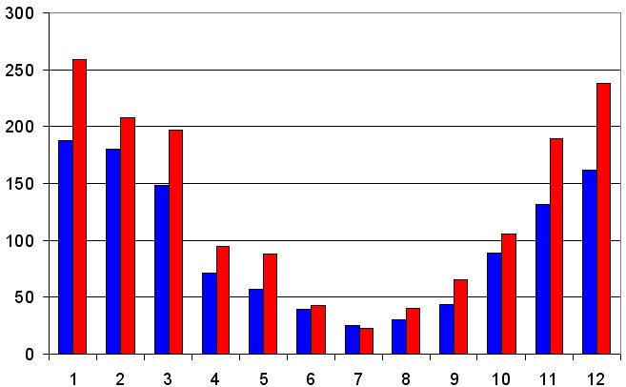
PRECIPITAÇÃO ALTO PARAGUAI
1947-76
⬅
1977-98

Slide 63

RIO PARAGUAI (LADÁRIO)
 FASE QUENTE 
EL NIÑO 57 / 59 
-------------------------
----------------------------
 FASE FRIA 
FONTE DE DADOS: HIDROWEB / ANA

Slide 64

RS - DESVIOS DA PRECIPITAÇÃO (MÉDIA 1977-1998)
DESVIOS (ºC)
 1942 – 1978 
ANOS

Slide 65

RS – DESVIOS TEMPERATURA MÍNIMA
(MÉDIA 1977-1998)
DESVIOS (ºC)

ANOS

Slide 66

RS – DESVIOS TEMPERATURA MÍNIMA MÉDIA
FASE FRIA MENOS FASE QUENTE
DESVIOS (ºC)


MESES

Slide 67


FASE FRIA
Notes:
67

Slide 68
ITAMARATI-PETRÓPOLIS (RIO DEJANEIRO)
TEMPESTADES SEVERAS
1941- 50

Slide 69

↑
1976 
↑
↑
CRUANGI (PE)
ΔP = 1023 - 1159 = - 136 mm OU - 12%

Slide 70


CRUANGI (PE)
25%
30%
75%
70%
1947-76 FRIA
91 DIAS
1977-98 QUENTE
110 DIAS
TOTAIS DE DIAS SECOS E CHUVOSOS

Slide 71


CRUANGI (PE)
41%
17%
46%
21%
1947-76 FRIA
1977-98 QUENTE
DISTRIBUIÇÃO DE CLASSES DE TOTAIS DE CHUVA

Slide 72
CRUANGI (PE)
41%
17%
46%
21%
1947-76 FRIA
1977-98 QUENTE
DISTRIBUIÇÃO DE CLASSES DE TOTAIS DE CHUVA

Slide 73

OSCILAÇÃO DECADAL DO PACÍFICO
FRIA
↑ 1947-1976 ↓
⬅
⬅
↑ 1925-1946 ↓
↑ 1977-1998 ↓
QUENTE
QUENTE
ANOS
TANGSHAN

Slide 74

TSUNAMI NO ALASKA - 1° ABRIL 1946

Slide 75

PROVA INEQUIVOCA DO AGA
↓
9-10 KM DE ALTURA
“IMPRESSÃO DIGITAL DO AGA”

Slide 76


ANOMALIA ANUAL DE TEMPERATURA
TROPICAL
GLOBAL


ANOMALIAS (°C)

Slide 77
CONTROLADORES CLIMÁTICOS
SE OS GASES CO2 E METANO NÃO CONTROLAM O CLIMA GLOBAL, QUEM O FAZ ?
O SOL É A PRINCIPAL FONTE ENERGIA. O SOL ESTÁ ENTRANDO NUM PERÍODO DE BAIXA ATIVIDADE QUE VAI DURAR ATÉ 2032

Slide 78
SISTEMA ARGO

Slide 79
OSCILAÇÃO DECADAL DO PACÍFICO
4
Monthly Values for PDO Index: 1900-2008
FRIA
FRIA?↓
2
↑ 1947-1976 ↓
INDICE DE ODP
0
-2
↑ 1925-1946 ↓
↑1977-1998↓
QUENTE
QUENTE
-4
1900
1920
1940
1960
1980
2000
ANOS

Slide 80

FREQÜÊNCIA DE ENOS
ÍNDICE MULTIVARIADO DE ENOS
FRIA
QUENTE
?
   
DESVIOS PADRONIZADOS
↑  ↓
ANOS
FASE FRIA: MAIOR N° DE LA NIÑAS, QUE
PRODUZEM SECAS NO SUL, EM GERAL.
Notes:
80

Slide 81


PRECIPITAÇÃO MENSAL MINAS GERAIS
FASE FRIA : 1223 mm/a
FASE QUENTE : 1336 mm/a
FASE FRIA : 1445 mm/a
FASE QUENTE : 1568 mm/a

Slide 82

NORTE BH

